Slide 1
Árboles de decisión

Slide 2
¿Qué es un árbol de decisión?
Un árbol de decisión es un modelo de aprendizaje supervisado utilizado para resolver problemas de clasificación y regresión. Se representa como una estructura similar a un diagrama de flujo, donde cada nodo interno representa una prueba sobre una variable, cada rama representa un resultado, y cada hoja una decisión o predicción.
Aprendizaje supervisado
Permite la predicción de valores continuos (regresión) y de valores discretos (clasificación)
Determinan si un vector pertenece a una clase o a otra estableciendo un conjunto de reglas de decisión “if – then – else” que terminan en la predicción de una clase concreta.

Slide 3
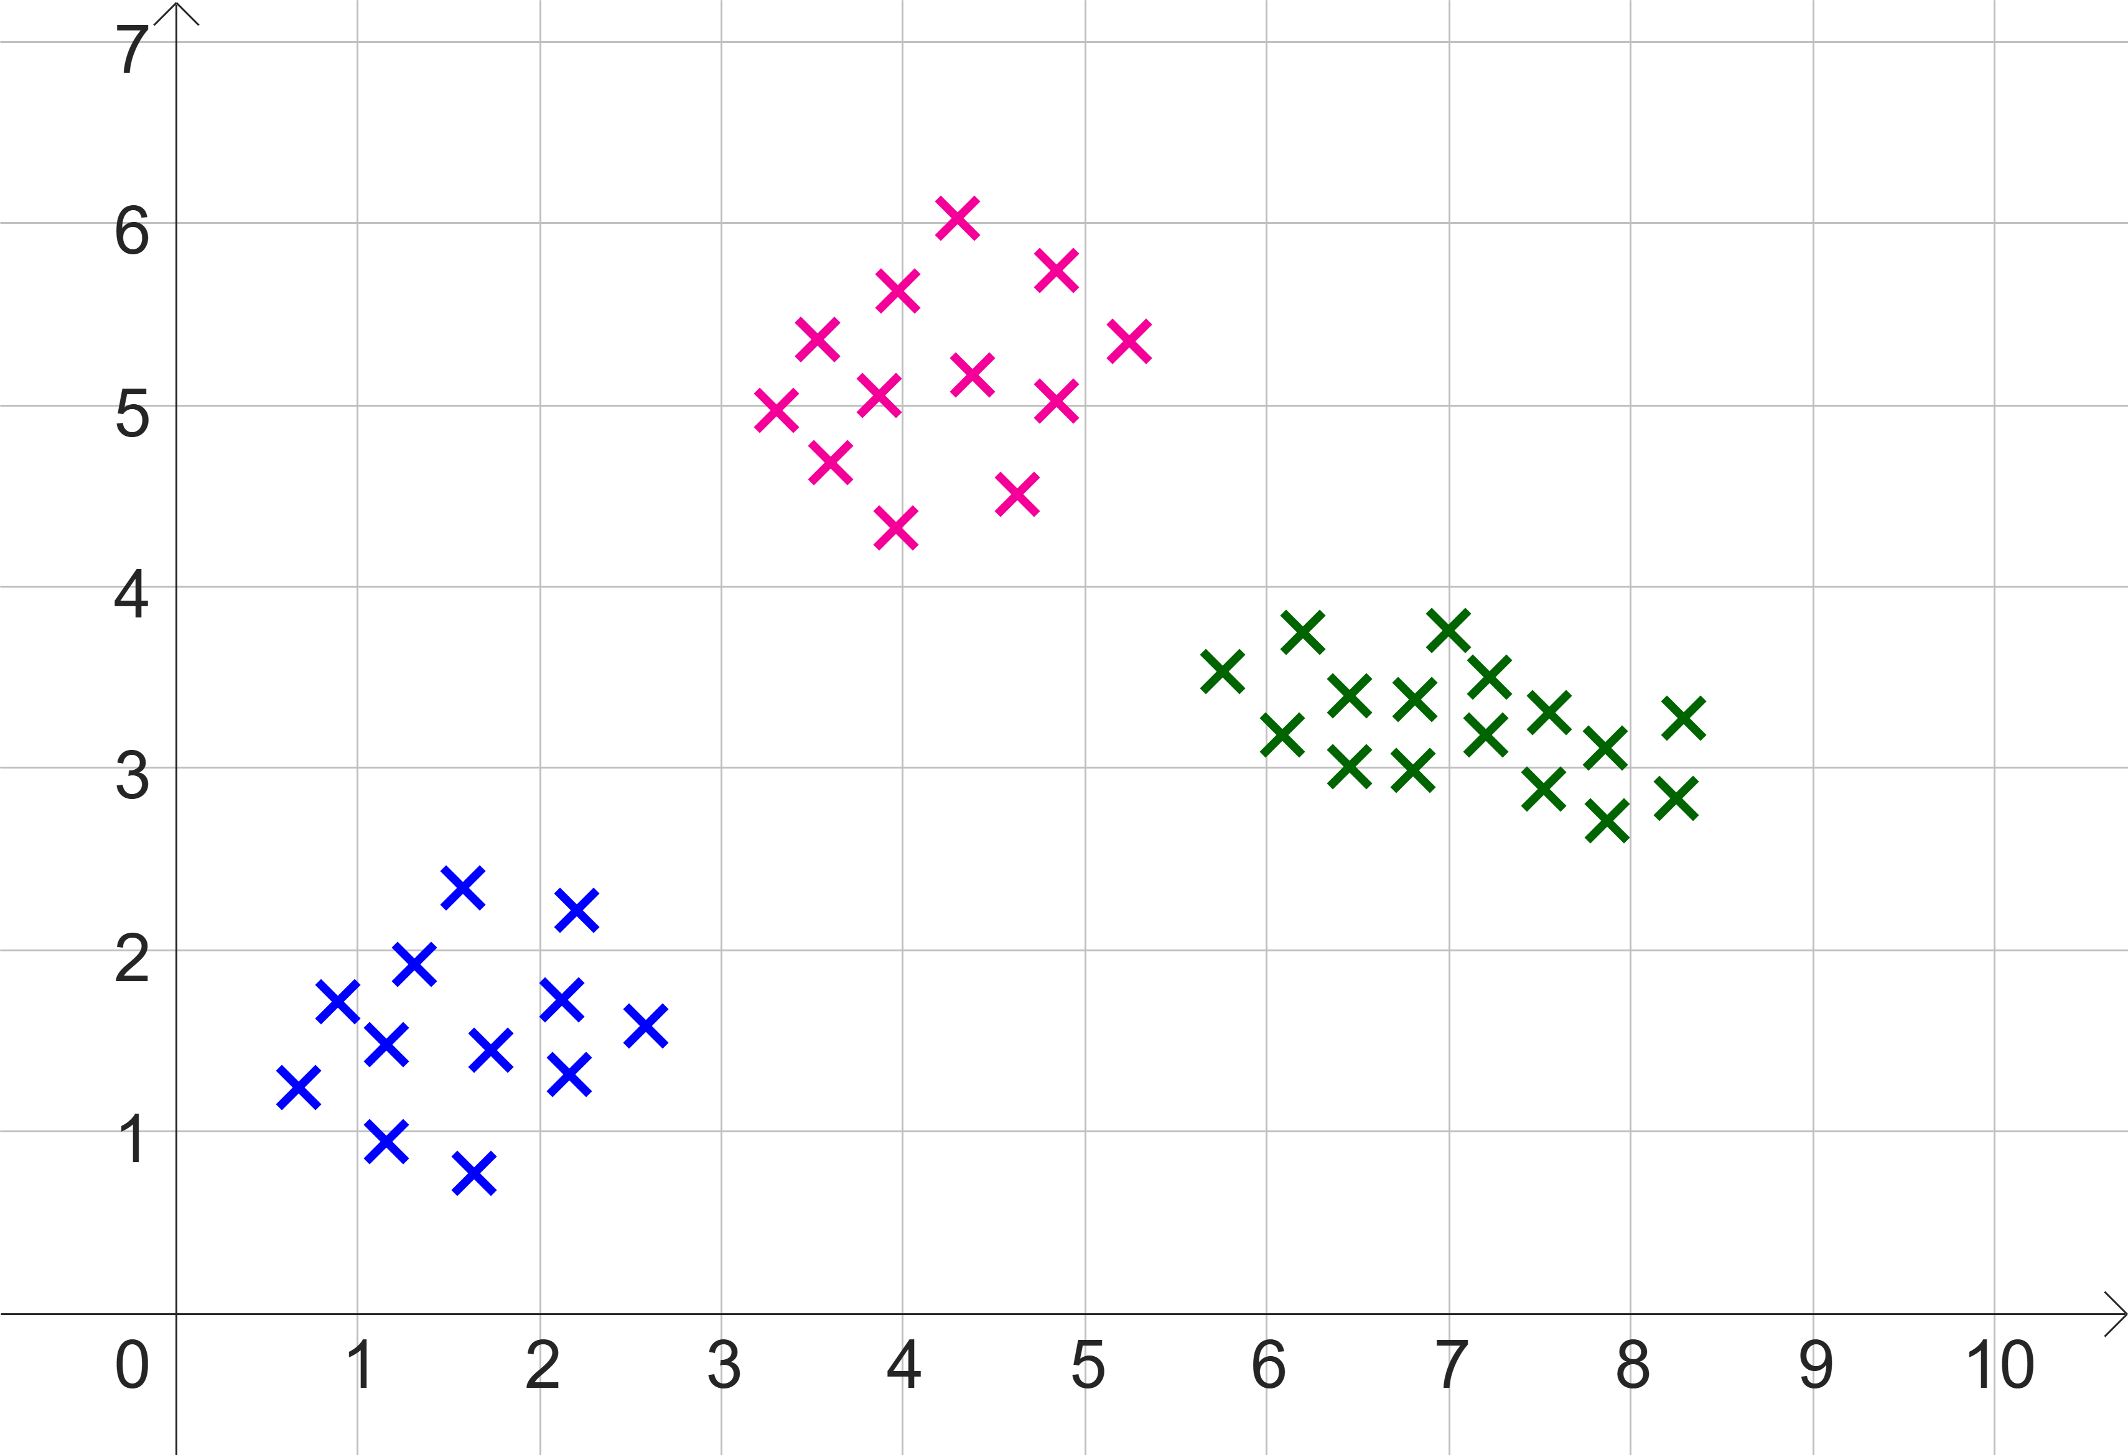
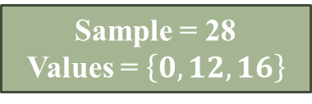

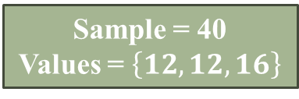
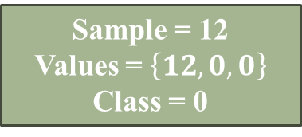


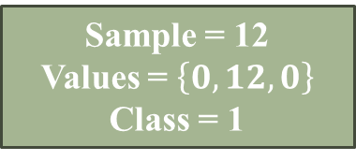

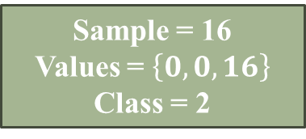



¿Qué es un árbol de decisión?
Sample = 40
Values = $\left\{12,12,16\right\}$
$$y=1$$
$$x_{1}≤3$$
Sample = 12
Values = $\left\{12,0,0\right\}$
Class = 0
Sample = 28
Values = $\left\{0,12,16\right\}$
$$y=2$$
$$x_{2}$$
$$x_{2}≤4$$
$$y=0$$
Sample = 16
Values = $\left\{0,0,16\right\}$
Class = 2
Sample = 12
Values = $\left\{0,12,0\right\}$
Class = 1
$$x_{1}$$

Slide 4
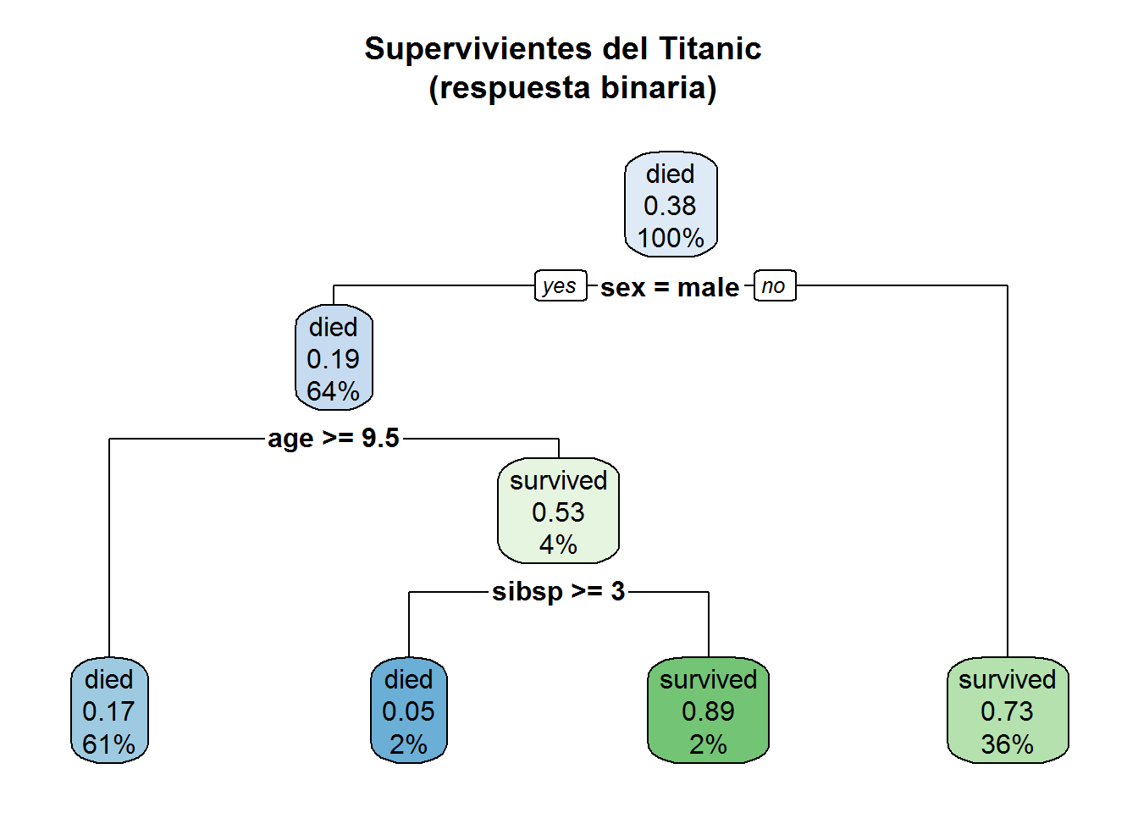
Terminología de los árboles de decisión
Nodo raíz: Representa a toda la población o muestra
División: Es un proceso de dividir un nodo en dos o más subnodos.
Nodos de decisión: Cuando un nodo se divide en más subnodos.
Poda: Cuando eliminamos los nodos de un nodo decisión.
Nodo padre y Nodo hijo: Un nodo que está dividido en subnodos, se denomina nodo padre de los subnodos, donde los subnodos son nodos hijos de un nodo padre.
Nodo / Hoja terminal: Los nodos que no se dividen

Slide 5
Medidas de selección de atributos
El principal desafio en la implementación del Árbol de decisión es identificar los atributos que consideramos como el nodo raíz y cada nivel. Este proceso se le conoce como selección de atributos. Existen diferentes medidas de selección de atributos para identificar el atributo que puede considerarse como el nodo raíz en cada nivel.
Hay dos medidas de selección de atributos más comunes:
Ganancia de información.
Indice de Gini impurity

Slide 6
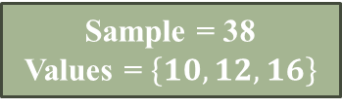
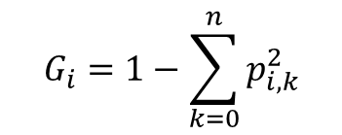
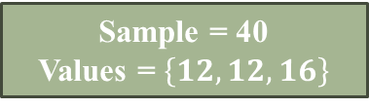
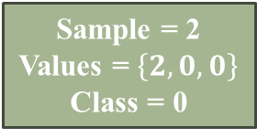
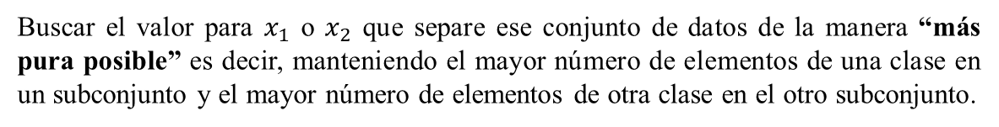

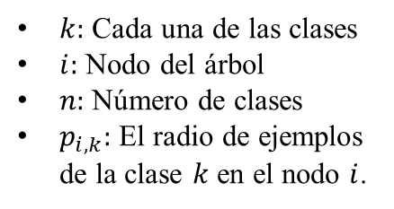
Gini Impurity
Buscar el valor para $x_{1}$ o $x_{2}$ que separe ese conjunto de datos de la manera “más pura posible” es decir, manteniendo el mayor número de elementos de una clase en un subconjunto y el mayor número de elementos de otra clase en el otro subconjunto.
$$y=1$$
Sample = 40
Values = $\left\{12,12,16\right\}$
$$x_{1}≤1$$
Sample = 2
Values = $\left\{2,0,0\right\}$
Class = 0
Sample = 38
Values = $\left\{10,12,16\right\}$
$$y=2$$
$$x_{2}$$
$$y=0$$
Coeficiente de Gini Impurity
$k:$ Cada una de las clases
$i:$ Nodo del árbol
$n:$ Número de clases
$p_{i,k}:$ El radio de ejemplos de la clase $k$ en el nodo $i$.
$$G_{i}=1−\sum_{k=0}^{n}{p_{i,k}^{2}}$$
$$x_{1}$$

Slide 7
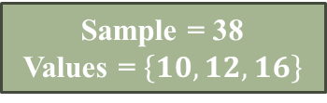
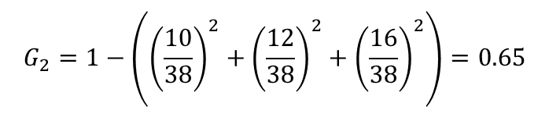

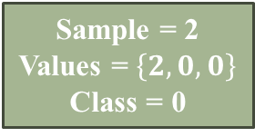
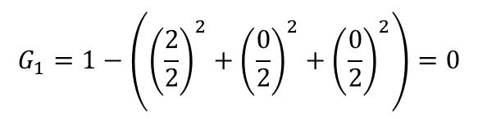

Gini Impurity
Sample = 40
Values = $\left\{12,12,16\right\}$
$$x_{1}≤1$$
Sample = 2
Values = $\left\{2,0,0\right\}$
Class = 0
Sample = 38
Values = $\left\{10,12,16\right\}$
$$y=1$$
Resulta en un nodo puro (bueno)
Resulta en un nodo impuro (malo)
$$y=2$$
La pureza es completa y el error para este nodo es cero. Este nodo tiene todos los ejemplos pertenecientes a una única clase.
$$G_{1}=1−\left({\left(\frac{2}{2}\right)}^{2}+{\left(\frac{0}{2}\right)}^{2}+{\left(\frac{0}{2}\right)}^{2}\right)=0$$
$$x_{2}$$
$$y=0$$
El árbol intenta encontrar la mejor división (split) del conjunto de datos buscando la menor impureza total ponderada.
$$G_{2}=1−\left({\left(\frac{10}{38}\right)}^{2}+{\left(\frac{12}{38}\right)}^{2}+{\left(\frac{16}{38}\right)}^{2}\right)=0.65$$
Se explica bien que el nodo no es puro y hay bastante mezcla de clases, lo que indica un alto nivel de impureza.
$$x_{1}$$

Slide 8
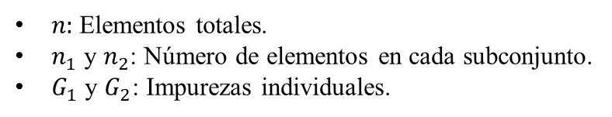


Classification and Regression Tree (CART)
Función Impureza ponderada total de los nodos hijos después de la división:
$n:$ Elementos totales.
$n_{1}$ y $n_{2}$: Número de elementos en cada subconjunto.
$G_{1}$ y $G_{2}$: Impurezas individuales.
$$G_{split}=\frac{n_{1}}{n}G_{1}+\frac{n_{2}}{n}G_{2}$$
$$G_{split}=\frac{2}{40}\left(0\right)+\frac{38}{40}\left(0.65\right)=0.6175$$
Si la impureza promedio ponderada de los hijos es mucho menor que la impureza del nodo padre, significa que la división fue muy efectiva para separar las clases y hacer los nodos resultantes más puros. En este caso, el Gini Gain será alto.
$$Gini gain=Gini\left(parent\right)−Gini(Split)$$

Slide 9
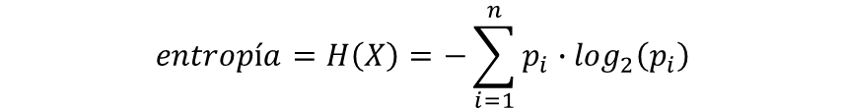
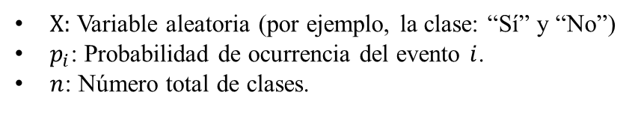
Entropía y ganancia de información
La entropía mide la impureza en el conjunto de datos dado.
En Física y Matemáticas, la entropía se conoce como la aleatoriedad o incertidumbre de una variable aleatoria X.
En teoría de la información, se refiere a la impureza en un grupo de ejemplos.
Ganancia de información es la disminución de la entropía.
La ganancia de información calcula la diferencia entre la entropía antes de la división y la entropía promedio después de la división del conjunto de datos en función de los valores de atributos dados.
$$entropía=H\left(X\right)=−\sum_{i=1}^{n}{p_{i}∙\log_{2}\left(p_{i}\right)}$$
$X:$ Variable aleatoria (por ejemplo, la clase: “Sí” y “No”)
$p_{i}$: Probabilidad de ocurrencia del evento $i$.
$n$: Número total de clases.

Slide 10
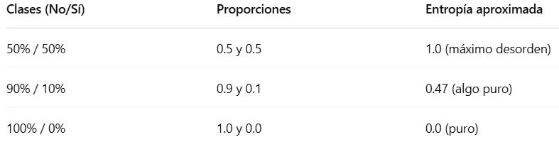
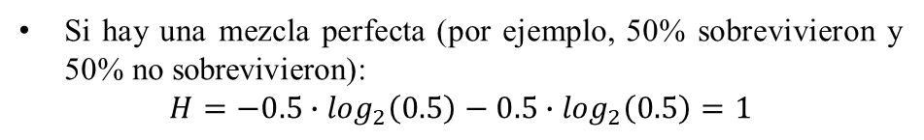
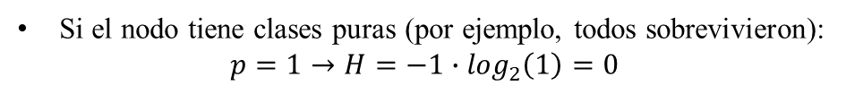
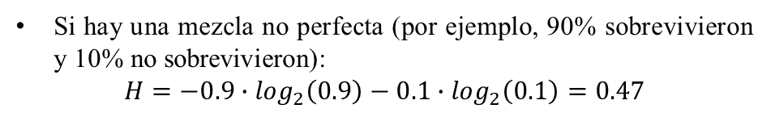
Entropía ¿Cómo se aplica?
En un árbol de decisión, la entropía se utiliza para evaluar qué tan mezcladas están todas las clases en un nodo.
Si hay una mezcla perfecta (por ejemplo, 50% sobrevivieron y 50% no sobrevivieron):
$$H=−0.5∙\log_{2}\left(0.5\right)−0.5∙\log_{2}\left(0.5\right)=1$$
Si hay una mezcla no perfecta (por ejemplo, 90% sobrevivieron y 10% no sobrevivieron):
$$H=−0.9∙\log_{2}\left(0.9\right)−0.1∙\log_{2}\left(0.1\right)=0.47$$
Si el nodo tiene clases puras (por ejemplo, todos sobrevivieron):
$$p=1→H=−1∙\log_{2}\left(1\right)=0$$

Slide 11
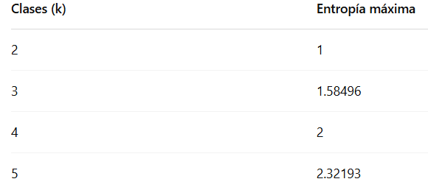
Entropía ¿Cómo se aplica?
Cuando hay más de dos clases, la entropía puede ser mayor a 1. El valor máximo es:
$${Máxima entropía= log}_{2}\left(k\right)$$

Slide 12

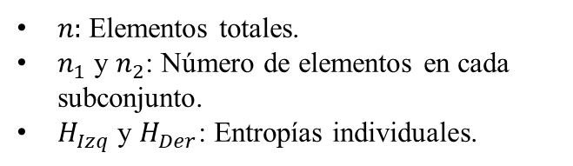
Ganancia de información ¿Cómo se aplica?
Ganancia de información es la disminución de la entropía.
La ganancia de información calcula la diferencia entre la entropía antes de la división y la entropía promedio después de la división del conjunto de datos en función de los valores de atributos dados.
$$Ganancia de información=H_{Padre}−H_{Hijos}=H_{Antes}−H_{Después}$$
$n:$ Elementos totales.
$n_{1}$ y $n_{2}$: Número de elementos en cada subconjunto.
$H_{Izq}$ y $H_{Der}$: Entropías individuales.
$$H_{Hijos}=\frac{n_{1}}{n}H_{Izq}+\frac{n_{2}}{n}H_{Der}$$
$$0≤Ganancia de información≤H_{Padre}=H_{Antes}$$
Si la ganancia = 0, la división no aporta nada (las clases están igual de mezcladas que antes).
Si la ganancia = $H_{Antes}$, la división es perfecta (cada subconjunto tiene solo una clase, es decir, entropía 0).

Slide 13









Ganancia de información
Sample = 40
Values = $\left\{12,12,16\right\}$
$$x_{1}≤1$$
Sample = 2
Values = $\left\{2,0,0\right\}$
Class = 0
Sample = 38
Values = $\left\{10,12,16\right\}$
$$y=1$$
$$H_{padre}=−\frac{12}{40}∙\log_{2}\left(\frac{12}{40}\right)−\frac{12}{40}∙\log_{2}\left(\frac{12}{40}\right)−\frac{16}{40}∙\log_{2}\left(\frac{16}{40}\right)=1.57$$
$$y=2$$
$$x_{2}$$
$$H_{Hijo_Izq}=−\frac{2}{2}∙\log_{2}\left(\frac{2}{2}\right)−\frac{0}{2}∙\log_{2}\left(\frac{0}{2}\right)−\frac{0}{2}∙\log_{2}\left(\frac{0}{2}\right)=0$$
$$y=0$$
$$H_{Hijo_Der}=−\frac{10}{38}∙\log_{2}\left(\frac{10}{38}\right)−\frac{12}{38}∙\log_{2}\left(\frac{12}{38}\right)−\frac{16}{38}∙\log_{2}\left(\frac{16}{38}\right)=1.56$$
$$H_{Hijos}=\frac{n_{1}}{n}H_{Izq}+\frac{n_{2}}{n}H_{Der}=\frac{2}{40}\left(0\right)+\frac{38}{40}\left(1.56\right)=1.482$$
$$x_{1}$$
$$Ganancia=H_{Padre}−H_{Hijos}=1.57−1.482=0.088$$

Slide 14
Ganancia de información
Sample = 40
Values = $\left\{12,12,16\right\}$
$$x_{1}≤1$$
Sample = 2
Values = $\left\{2,0,0\right\}$
Class = 0
Sample = 38
Values = $\left\{10,12,16\right\}$
$$y=1$$
$$Ganancia=H_{Padre}−H_{Hijos}=1.57−1.482=0.088$$
$$y=2$$
La división del nodo reduce la incertidumbre del conjunto original en apenas 0.088 bits, lo cual indica que la división no es muy informativa.
Es decir, la pureza de las clases mejora ligeramente, pero no lo suficiente como para considerarla una excelente división.
Cuanto mayor es la ganancia de información, más útil es la división para separar las clases.
$$x_{2}$$
$$y=0$$
$$x_{1}$$

Slide 15
Entrenamiento
1. Analiza el conjunto de datos y selecciona la primera característica disponible para evaluarla como un potencial punto de división (Split)
6. Se selecciona la siguiente característica y se repiten los pasos 2 a 5. Este proceso continua hasta que todas las características de el conjunto de datos y todos los valores de división hayan sido evaluados.
2. Examina el rango de valores asociado con esta característica y selecciona un valor de división inicial (Split value)
7. El árbol selecciona el par (característica, valor de división) que mejor valor de beneficio general produzca y divide el conjunto de datos en dos nodos hijos.
3. Copia los dos subconjuntos de valores en los nodos 1 y 2 respectivamente.
8. Se realiza el mismo proceso para cada uno de los nuevos nodos hijos hasta que el árbol se satura (los nodos hijos pertenecen a una sola clase o se encuentra un criterio de detención)
4. Evalúa el resultado de la división aplicando la métrica de Gini Impurity.
5. Se escoge el siguiente valor de división (Split value) y se repite el proceso.
9. Si es necesario, el analista puede podar ramas del árbol que no aportan mucho valor pero proporcionan complejidad computacional.

Slide 16
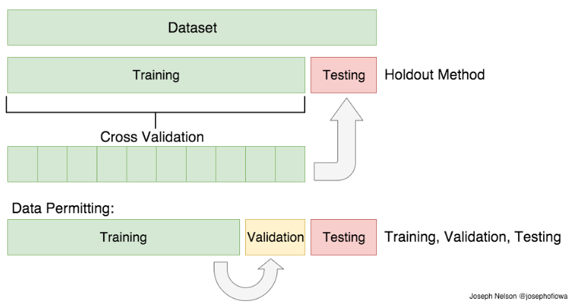
Es el conjunto de datos completo que tienes inicialmente. Este se divide en diferentes partes para poder entrenar, validar y probar modelos de aprendizaje automático.
Es la parte del conjunto de datos que el modelo usa para aprender patrones.
En el caso de los árboles de decisión, aquí es donde se construye el árbol: identificando divisiones óptimas basadas en variables.
Es una porción separada del conjunto de datos, utilizada para medir qué tan bien funciona el modelo una vez que ha sido entrenado.
Es un proceso sistemático de dividir tus datos en partes (llamadas folds) para entrenar el modelo en una parte de los datos.
Supongamos que dividimos el conjunto en 10 partes iguales (folds).
En cada iteración toma 9 partes para entrenar y 1 para probar.
Se repite el proceso cambiando el fold de prueba en cada iteración.
Calcula métricas como: precision, acuurancy, recall y F1.
Promedia los resultados para obtener una métrica general más robusta.

